Slide 1
Adaptación
Realizado por:
Cristian Andrés Henao

Slide 2

Es tomar en cuenta el enfoque de desarrollo, los procesos, el ciclo de la vida de los proyectos para que resulten más adecuados para el entorno y el trabajo en cuestión.

Slide 3

Alternativa de adaptación
Es utilizar marcos de referencia o metodologías sin modificar.
Hay una gran variedad de metodologías disponibles que nos ayudan a utilizar en el proyecto:
- Descripciones de procesos
- Fases
- Métodos
- Artefactos y plantillas
Dichas metodologías no requieren estar adaptadas al contexto de la organización . Lo que implica que son globales sin importar la razón de la organización.

Slide 4
La adaptación en gestión de proyectos
Los proyectos operan en entornos complejos que necesitan equilibrar demandas potencialmente competitivas que incluyen:
Entregar lo más rápido posible.
Minimizar los costos del proyecto.
Optimizar el valor entregado.
Crear productos y resultados de alta calidad.
Permitir el cumplimiento de los estándares regulatorios.
Satisfacer las diversas expectativas de los interesados.
Adaptarse al cambio.

Slide 5

¿ Por qué adaptar ?
Se lleva a cabo para ajustarse mejor a la organización, el entorno operativo y las necesidades del proyecto. Son muchas las variables que intervienen en el proceso de adaptación, entre ellas la criticidad del proyecto y el número de interesados que participan en el mismo.

Slide 6





Adaptar LOS ASPECTOS DEL PROYECTO

Slide 7
Procesos
La adaptación del proceso al ciclo de vida y al enfoque de desarrollo seleccionados incluye la determinación de las porciones o elementos que deben ser:
Agregados
Modificados
Eliminados
Combinados
Alineados

Slide 8



INVOLUCRAMIENTO
Personas
Empoderamiento
Integración

Slide 9
HERRAMIENTAS y MÉTODOS
La adaptación de los medios que se utilizarán para lograr los resultados del proyecto se realiza de manera que los métodos sean adecuados para el entorno y la cultura: tales como los documentos, plantillas y otros mecanismos que se utilizarán para ayudar a asegurar que los artefactos sean apropiados para el proyecto y la organización.

Slide 10
Equipo del Proyecto
Las consideraciones sobre el equipo del proyecto incluyen: tamaño del equipo del proyecto, geografía del equipo del proyecto, distribución organizacional, experiencia del equipo del proyecto y acceso al cliente.
Evaluaciones que incluye consideraciones relativas a:
La aceptación
La confianza.
El empoderamiento.
La cultura organizacional e implementar la mejora continua.
Las revisiones de fase y las retrospectivas ofrecen la oportunidad de inspeccionar y adaptar el proceso, el enfoque de desarrollo y la frecuencia de entrega, según sea necesario.

Slide 11
ADAPTACIÓN DE LOS DOMINIOS DE DESEMPEÑO
Una relación de trabajo productiva con los interesados a lo largo del proyecto.
Acuerdo de los interesados con los objetivos del proyecto.
Los interesados que son beneficiarios del proyecto brindan apoyo y están satisfechos.
Los interesados que pueden oponerse al proyecto o a sus entregables no afectan negativamente los resultados del proyecto.

Slide 12

INTERESADOS
Cuanto mayor sea el número de redes en las que participa un interesado o grupo de interesados, más complejas serán las redes de información y desinformación que el interesado puede recibir.

Slide 13

EQUIPO DEL PROYECTO
Equilibrar aquellas aptitudes de las que carecen unos, para fortalecerlas con las que otros tienen.

Slide 14
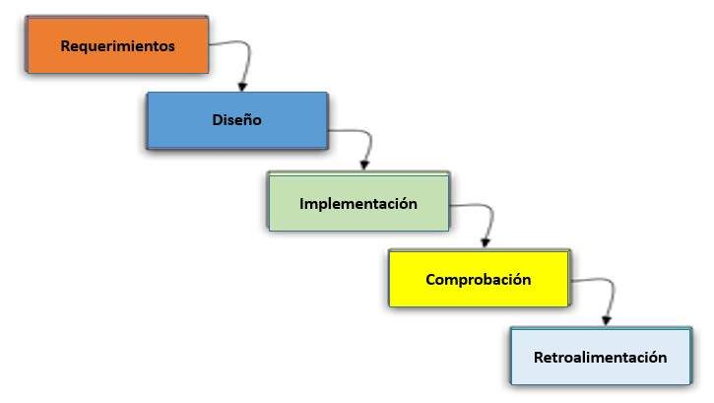
ENFOQUE DE DESARROLLO Y CICLO DE VIDA

Slide 15

PLANIFICACIÓN

Slide 16

TRABAJO DEL PROYECTO
El trabajo por proyecto implica pensar en términos de resultados y procesos.

Slide 17
ENTREGA
Ser un administrador diligente, respetuoso y cuidadoso.
Construir una cultura de responsabilidad y respeto.
Involucrar a las partes interesadas para entender sus intereses y necesidades.
Centrarse en el valor.
Reconocer y responder a las interacciones de los sistemas.
Motivar, influir, entrenar y aprender.
Adaptar el enfoque de entrega según el contexto.
Incorporar la calidad en los procesos y resultados.
Abordar la complejidad haciendo uso del conocimiento, experiencia y aprendizaje.
Abordar las oportunidades y las amenazas.
Ser adaptable y resistente.
Permitir el cambio para lograr el estado futuro deseado.

Slide 18

Métricas
Una métrica debe ser o estar basada en un valor numérico que nos dé una visión objetiva del estado de esta variable.

Slide 19
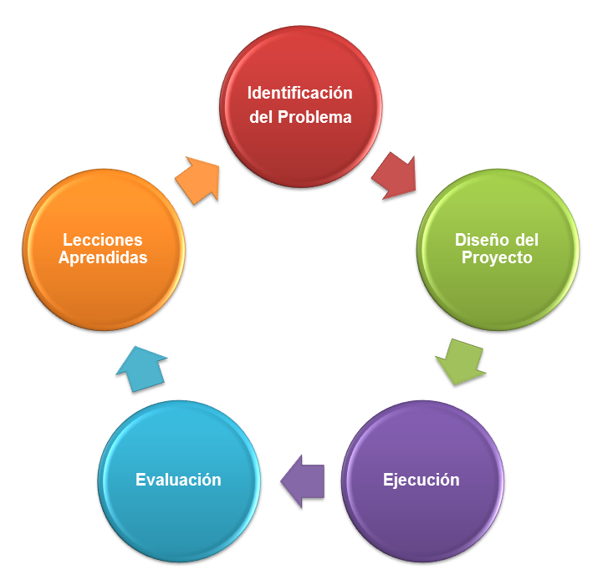
DIAGNÓSTICO
Las revisiones periódicas, como las retrospectivas o las lecciones aprendidas, son formas eficaces de determinar si los enfoques funcionan bien y si se pueden hacer mejoras mediante la adaptación.

Slide 20
Fuentes investigativas
PMBOK séptima edición
http://www.cauqueva.org.ar/archivos/gu%EDa-de-diagn%F3stico.pdf
https://blog.quizpm.com/pmbok7-dominios-de-desempeno-del-proyecto

Slide 21

CUESTIONARIO
https://www.questionpro.com/t/AVDX5ZrnRW

